Slide 1
第五章：异常处理、递归和单体程序
福州大学 · 数计（软件）学院
张舒
65533967@qq.com

Slide 2
Java中的异常处理
在Java编程语言中，异常就是程序在运行过程中由于硬件设备问题、软件设计错误、缺陷等导致的程序错误。
在软件开发过程中，很多情况都将导致异常的产生，例如：
  想打开的文件不存在；
  网络连接中断；
  操作数超出预定范围；
  正在装载的类文件丢失；
  访问的数据库打不开；
  程序员自行定义的异常情况。

Slide 3
例1：文件操作产生异常
import java.io.*;
class Exception1 {
public static void main(String args[]){
FileInputStream fis =new FileInputStream("text.txt");
int b;
while((b=fis.read())!=-1) {
System.out.print(b);
}
fis.close();
}
}

Slide 4
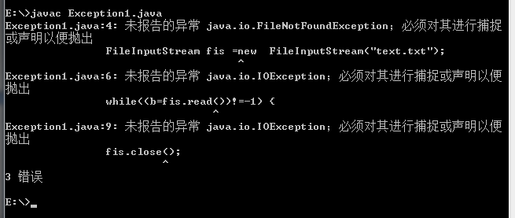
编译该程序，输出如下：

Slide 5
例2：数组下标越界
public class Exception2{
public static void main (String args[]) {
String langs [] = {"Java","Visaul Basic","C++"};
int i = 0;
while (i < 4) {
System.out.println (langs[i]);
i++;
}
}
}

Slide 6
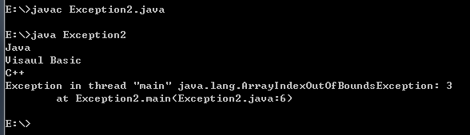
该例子编译可以通过，但运行时出现异常信息被抛出。
在其循环被执行四次之后，数组下标溢出，程序终止，并带有错误信息。

Slide 7
例3：被0除
class Exception3{
public static void main(String args[]){
int a=0;
System.out.println(5/a);
}
}

Slide 8
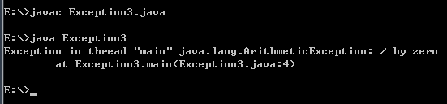
该程序编译成功，执行结果如下：
因为除数不能为0，所以在程序运行的时候出现了除以0溢出的异常事件。

Slide 9
java中的异常处理
将异常本身作为一个对象，产生异常就是产生一个异常对象。
该异常对象中包括了异常事件的类型，发生异常时应用程序的状态和调用过程。
可以将程序逻辑与异常处理分开编写。

Slide 10
在上面的三个例子中，都产生了异常。
屏幕上所显示的信息分别指明了异常的类型以及异常所在的包
  java.io.IOException
  java.io.FileNotFoundException
  java.lang.ArrayIndexOutOfBoundsException
  java.lang.ArithmeticException

Slide 11
同时也看到，对于某些异常，在程序中必须对它进行处理，否则编译程序会指出错误，(如例1)。
但对另一些异常，在程序中可以不做处理，而直接由运行时系统来处理(如例3)。
下面，我们将详细了解这几种异常，以及在程序中如何处理异常。

Slide 12
异常的分类
受检异常：
  在编译时就能被java编译器检测到。
非受检异常：
  不能在编译时检测到。
  包括：
    运行时异常（Runtime Exception）
    错误（Error）

Slide 13
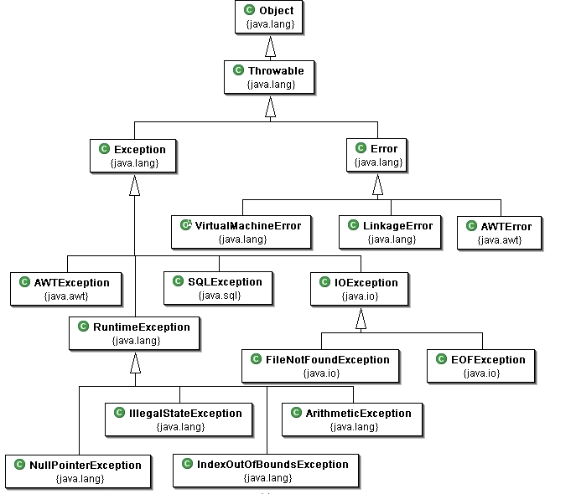

Slide 14
Error
Error
  动态链接失败，虚拟机错误等，
  通常Java程序不应该捕获这类异常，也不会抛弃这种异常。

Slide 15
Exception
1）运行时异常： 继承于RuntimeException的类都属于运行时异常，
  例如算术异常（除零错）、数组下标越界异常等等。
  由于这些异常产生的位置是未知的，Java 编译器允许程序员在程序中不对它们做出处理。

Slide 16
Exception
2）非运行时异常--受检异常：
除了运行时异常之外的其他由Exception 继承来的异常类都是非运行时的异常，都是受检异常。
  Java编译器要求在程序中必须处理这种异常：捕获异常或者声明抛弃异常。

Slide 17
常见的受检异常
ClassNotFoundException ：找不到类或接口所产生的异常。
CloneNotSupportedException：使用对象的 clone 方法但无法执行 Cloneable 所产生的异常。
IllegalAccessException ：类定义不明确所产生的异常。
  例如：某个类不为 public ，或是包含一个定义在另一个类库内的类。

Slide 18
常见的受检异常
IOException ：在一般情况下不能完成I/O操作所产生的异常。
EOFException：打开文件没有数据可以读取所产生的异常。
FileNotFoundException ：在文件系统中，找不到文件名称或路径所产生的异常。
InterruptedIOException：目前线程等待执行，另一线程中断目前线程I/O运行所产生的异常。

Slide 19
Exception
3）throw:
用户自己定义的异常。

Slide 20
如何处理异常？
java语言中有两种异常处理机制：
  捕获异常；
  声明抛弃异常
方法一：捕获异常
捕获异常是通过
try-catch-finally
语句实现的。
try{
...... //常规的代码
} catch( ExceptionName1 e ) {
...... //处理异常1
} catch( ExceptionName2 e ) {
...... //处理异常2
}
......
finally{
...... //不论发生什么异常(或者不发生任何异常),都要执行的部分
}

Slide 21
try
用try{…}选定捕获异常的范围。
  在try{…}这一部分，存放常规的代码，或可能出错的代码段。
  该代码块中的语句在执行过程中可能会生成异常对象并抛出。
  如果发生了异常，则try语句块中剩下的代码将会跳过。

Slide 22
catch
每个try代码块可以伴随一个或多个catch语句块，用于处理try代码块中所生成的异常事件。
catch后跟一个形式参数指明它所能够捕获的异常类型，
  这个类必须是Throwable的子类，运行时系统通过参数值把抛出的异常对象传递给catch块。
  当try语句块中发生了异常时，就会执行异常参数类型与这个异常匹配的那个catch块。

Slide 23
在catch块中包含对异常对象进行处理的代码，可以访问该异常对象的变量或调用它的方法，例如：
  getMessage( )是类Throwable所提供的方法，用来得到有关异常事件的信息。
  printStackTrace( )用来跟踪异常事件发生时执行堆栈的内容。
处理完异常后，程序控制不返回抛出点，而是在最后一个catch语句块之后恢复。

Slide 24
例如：程序示例Exception1
try{
......
}
catch( FileNotFoundException e ){
System.out.println( e );
System.out.println( “message:”+e.getMessage() );
e.printStackTrace( System.out );}
catch( IOException e ){
System.out.println( e );
}

Slide 25
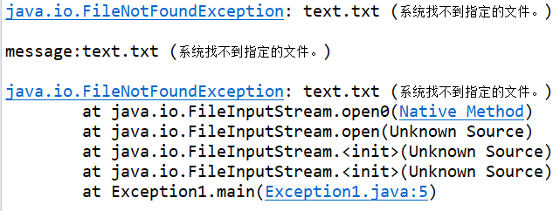

Slide 26
捕获异常的顺序
try后跟的若干catch 语句块可以捕获若干种异常，捕获异常的顺序和catch语句的顺序有关，当捕获到一个异常时，剩下的catch语句就不再进行匹配。
因此，在安排catch语句的顺序时：
  首先应该捕获最特殊的异常，然后再逐渐一般化。
  也就是一般先安排子类，再安排父类。

Slide 27
例如上面的程序如果安排成如下的形式：
try{......}
catch(IOException e ){
System.out.println( e );
System.out.println( "message: "+e.getMessage() );
e.printStackTrace( System.out );}
catch(FileNotFoundException e ){
System.out.println( e );
}

Slide 28
由于第一个catch语句首先得到匹配，第二个catch语句将不会被执行。编译系统将提示错误：如程序Exception3 。

Slide 29
Java SE 7新特性
很多时候，我们捕获了多个异常，却做了相同的事情，比如记日志，包装成新的异常，然后rethrow，例如
catch (IOException ex) {
logger.log(ex);
throw ex;
catch (SQLException ex) {
logger.log(ex);
throw ex;
}

Slide 30
Jdk7允许捕获多个异常：
  catch( Type1 | Type2 | Type3 e)
例如：
catch (IOException|SQLException ex) {
logger.log(ex);
throw ex;
}

Slide 31
finally
捕获异常的最后一步是通过finally语句为异常处理提供一个统一的出口，使得在控制流转到程序的其它部分以前，能够对程序的状态作统一的管理。
不论在try代码块中是否发生了异常事件，finally块中的语句都会被执行。
  若程序在try语句块之前调用了System.exit方法退出，则不会执行finally。

Slide 32
java会对程序不再使用的内存执行自动回收工作，从而避免内存泄漏，但是还可能发生其他类型的资源泄漏：
  如：没有正确关闭文件、数据库连接、网络连接
由于finally语句块几乎总是会执行，因此可用于保护资源免于泄漏。

Slide 33
finally在处理文件关闭。
示例程序：UsingExceptions
try {
对文件进行处理的程序;
} catch(IOException e) {
//对文件异常进行处理;
} finally {
不论是否发生异常,都关闭文件;
}

Slide 34
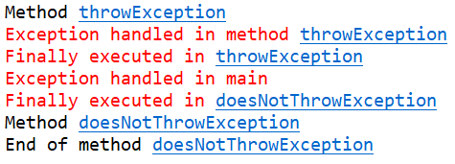
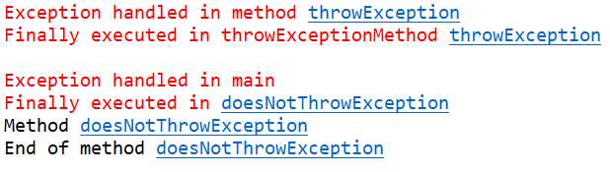
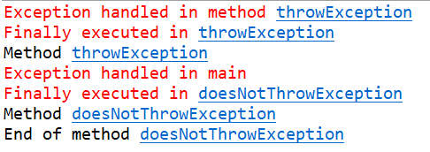

Slide 35
Java SE 7新特性
带资源的try语句：
  通常资源释放代码会放在finally语句块中，
  Java SE 7提供了try-with-resources，可以自动关闭相关的资源，只要该资源实现了AutoCloseable接口（jdk7为绝大部分资源对象都实现了这个接口）

Slide 36
例如：
static String readFirstLineFromFile(String path) throws IOException
{
try (BufferedReader br = new BufferedReader(new FileReader(path)))
{
return br.readLine();
}
}

Slide 37
try 语句块中还可以同时处理多个资源，可以跟普通的try语句一样catch异常，有finally语句块
try (
java.util.zip.ZipFile zf = new java.util.zip.ZipFile(zipFileName);
java.io.BufferedWriter writer = java.nio.file.Files.newBufferedWriter(outputFilePath, charset)
)
{
}catch(…){
}finally{
}

Slide 38
方法二：声明抛弃异常
如果在一个方法中生成了一个异常，但是这一方法并不确切地知道该如何对这一异常事件进行处理，
此时，该方法就应该声明抛弃异常，使得异常对象可以从调用栈向后传播，直到有合适的方法捕获它为止。

Slide 39
有两种方法抛出异常：
  throws
  throw
使用throws关键字抛弃异常
  当一个类/方法中有异常被抛出了，就要做处理（try-catch），
  但有时候一个类/方法中产生了异常，却不知道该怎么处理它，此时可对类/方法的头部使用throws关键字声明要抛弃的异常，当有异常抛出时就中断该方法，将异常抛到这个方法的调用者那里。

Slide 40
例如：
public int read () throws IOException{......}
throws子句中同时可以指明多个异常，之间由逗号隔开。
例如：
  public static void main(String args[]) throws IOException,IndexOutOfBoundsException {…}

Slide 41
栈解退
当抛出了异常，但还没有在特定的作用域中被捕获时，方法调用栈便被“解退”，并试图在下一个外层try语句块中捕获这个异常，此过程被称为“栈解退”。
此时抛出未捕获异常的方法将终止，这个方法中所有的局部变量都将超出作用域，控制会返回到最初调用这个方法的语句。
程序示例：UsingExceptions2

Slide 42

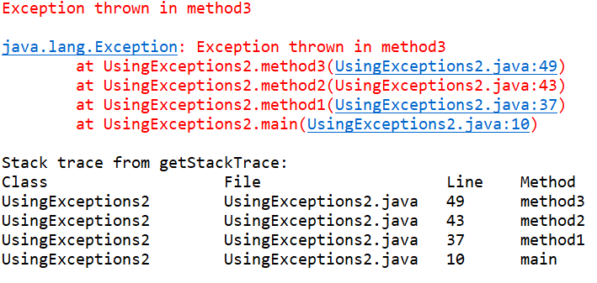

Slide 43
相关说明
exception.printStackTrace()
  异常派生自Throwable类，该类提供了printStactTrace()方法，它向标准错误流输出栈踪迹。
  调试程序时，经常要使用这个方法。
exception.getStackTrace()
  该方法将获取由printStactTrace()输出的栈踪迹信息
exception.getMessage()
  返回保存在异常中的描述性字符串。

Slide 44
使用throw语句将异常抛弃
  在java代码中如果发生异常的话，jvm会抛出异常对象，导致程序代码中断，这个时候jvm做的操作就是：创建异常对象，然后抛出，
  但是有时候有些错误在jvm看来不是错误，例如年龄是负数，此时我们需要自己手动创建异常对象，并抛出该异常对象，这就是throw的作用。

Slide 45
例如：
  IOException e=new IOException();
  throw e ;
  可以抛弃的异常必须是Throwable或其子类的实例。
  下面的语句在编译时将会产生语法错误：
  throw new String("want to throw");

Slide 46
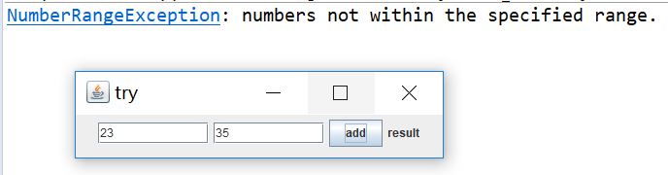
用户自定义异常
用户定义的异常类型必须是 Throwable 的直接或间接子类。
Java 推荐用户的异常类型以 Exception 为直接父类。
自定义异常类 程序示例：Exception2

Slide 47
链式异常
程序示例：UsingChainedExceptions
throw new Exception( "Exception thrown in method2", exception )
  抛出一个新的异常，将捕获的初始异常作为第二实参，
  这种方法可以使得新异常抛出时，异常对象能包含来自于原始异常的完整的栈踪迹信息。
  这种方法叫链式异常。

Slide 48
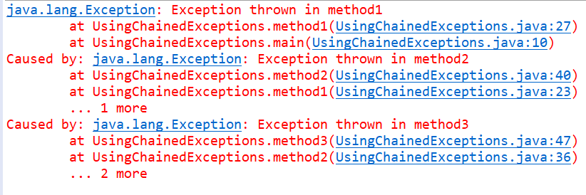

Slide 49
小结：处理异常的常用方法
一旦捕获异常，马上进行处理
重新抛出异常
捕获异常，但并不处理
通过语句System.exit()退出应用程序

Slide 50
递归
如果在方法定义中直接或间接地调用该方法本身，就称为递归。

Slide 51
汉诺塔(Tower of Hanoi)问题
有三根柱子：S、T和E
柱子S上套着n个盘，小盘依次在大盘上面
现在要求:
  每次只能将一根柱子最上面的一个盘移动到另一根柱子上
  不允许将大盘放在小盘上面
  只能利用这三根柱子
  将在柱子S上的n个盘移动到柱子E上

Slide 52
// 利用递归求解汉诺塔(Tower of Hanoi)问题的例程。
public class J_Hanoi
{
public static void mb_hanoi(int n, char start, char temp, char end)
{
if (n<=1)
System.out.println("将盘从" + start + "移到" + end);
else
{
mb_hanoi(n-1, start, end, temp);
System.out.println("将盘从" + start + "移到" + end);
mb_hanoi(n-1, temp, start, end);
} // if-else结构结束
} // 方法mb_hanoi结束
public static void main(String args[ ])
{
mb_hanoi(3, 'S', 'T', 'E');
} // 方法main结束
} // 类J_Hanoi结束

Slide 53
单体程序设计模式
单体模式的特点：
  单体类只能有一个实例。
  单体类必须自己创建自己的唯一实例。
  单体类必须给所有其他对象提供这一实例。

Slide 54
使用单体模式的情况
单体模式的主要作用是保证在Java程序中，某个类只有一个实例存在。
一些管理器和控制器常被设计成单体模式：
  线程池、缓存、日志对象、对话框、打印机、显卡的驱动程序对象常被设计成单体。

Slide 55
单体模式的好处
单体模式有很多好处：
  它能够避免实例对象的重复创建，不仅可以减少每次创建对象的时间开销，还可以节约内存空间；
  能够避免由于操作多个实例导致的逻辑错误。
如果一个对象有可能贯穿整个应用程序，而且起到了全局统一管理控制的作用，那么单体模式也许是一个值得考虑的选择。

Slide 56
// 单体类实现例程。
public class J_Singleton
{
private static J_Singleton m_object = new J_Singleton( );
// 定义构造方法: 不允许自行创建这个类的实例对象
private J_Singleton( )
{
} // J_Singleton构造方法结束
// 返回单体实例对象的引用
public static J_Singleton mb_getObject( )
{
return m_object;
} // 方法mb_getObject结束
} // 类J_Singleton结束

Slide 57
单体类Runtime
public class Runtime
{
private static Runtime currentRuntime = new Runtime( );
public static Runtime getRuntime( )
{
return currentRuntime;
}
/** Don't let anyone else instantiate this class */
private Runtime( )
{
}
// ... ...
}

Slide 58
类java.lang.Runtime的成员方法
public static Runtime getRuntime( )
public int availableProcessors( )
public Process exec(String command) throws IOException
public void gc( )
public long freeMemory( )
public long totalMemory( )
public long maxMemory( )

